Slide 1











전북지원단
현장 실습
202537008 문성미

Slide 2





목차
01
02
기관 소개
기관 조직도
03
04
사업 소개
실습 일정
05
06
실습 사진
소감

Slide 3






기관 소개
전북지원단이란?
지역사회에 보호가 필요한 아동을 지원하는 지역아동센터의 운영과 역량 강화를 돕고
이를 통해 아동 · 청소년 복지서비스의 질 향상을 지원하는 기관
미션
아이들의 건강한 성장과 삶의 질 향상
비전
선도적인 지역아동 복지 플랫폼 실천
핵심 가치
  전문 아동복지 서비스 구축
  지역 네트워크 협력 강화
  미래사회 변화 대응
주소: 전북특별자치도 전주시 완산구 백제대로 258
운영 목적
교육 · 컨설팅 및 자원 연계를 통해 지역아동센터의 효과적인 운영 지원

Slide 4












기관 조직도
전북대학교
산학협력단
운영이사회
총괄위원장
단장
운영위원회
자문위원회
사무국장
지원운영팀
나답게 사업 팀장

Slide 5








사업 소개
운영지원사업
교육 사업
센터 운영 상담 및 평가 지원
DB관리로 체계적 운영 지원
종사자 역량 강화 및 전문성 향상을 위한 맞춤형 교육 운영
지역연계사업
특화사업
지역 아동 센터 연구 및 공동모금회 사업
나답게 크는 아이 지원 사업
꿈성장 지원 사업
종사자 재충전과 힐링 지원
지역사회, 기관 협력으로 아동 성장 지원 및 네트워크 구축

Slide 6






특화 사업 소개
나답게 크는 아이 지원 사업
꿈성장 지원 사업
전북지원단의 나답게 크는 아이 지원 사업은
지역아동센터를 이용하는 경계선 지능(느린학습자)의 건강한 성장을 위해 사회복지공동모금회의 후원으로
진행되는 맞춤형 교육 사업입니다.
전북지원단이 수행하는 꿈성장 지원 사업은
도내 아동 및 청소년의 진로 성숙도와 자아존중감 향상을 돕는 맞춤형 특화 프로그램입니다.
아이들의 주체적인 진로 탐색 기반 마련하는데 목적을 두고 있습니다.
  맞춤형 개별 서비스: 아동의 발달 수준에 맞게 1:1 교육지원
  보호자 지원: 부모 역량 강화 교육 및 전문 상담
  체계적 현장 운영: 전문 인력 채용 및 지역 센터 파견
  진로 탐색 및 설계: 아동의 흥미와 특성을 반영한 맞춤형
체험 · 교육 프로그램
  우수 성과 및 확산: 1기 사업(2021~2023년)의 성공적인
운영을 바탕으로 도내 센터 전빈으로 확대

Slide 7















싨실습 일정
1주차
2주차
3주차
4주차
  전북지원단 행정업무 지원
  서류 정리, 인쇄, 명함 제작 등
수행
  파견전문가 채용설명회 동행 참여 및 현장 지원
  진안 지역아동센터 방문 출장 동행 및 현장 이해
  실습 내용 정리 및 슈퍼비전 참여
  지속적인 학습지도 및 개별 아동 지원
  다양한 프로그램 보조
(보드게임, 타자연습, 미술 등)
  아동과의 상호작용 및 상담 경험
  실습 안내 및 기관 · 현장 이해
  전북지원단 및 아동복지 사업 파악
  프로그램 조사 및 기획 참여
  지역아동센터 파견 실습 참여
  아동 대상 학습지도 및 활동 보조
  놀이 활동을 통한 관계 형성

Slide 8


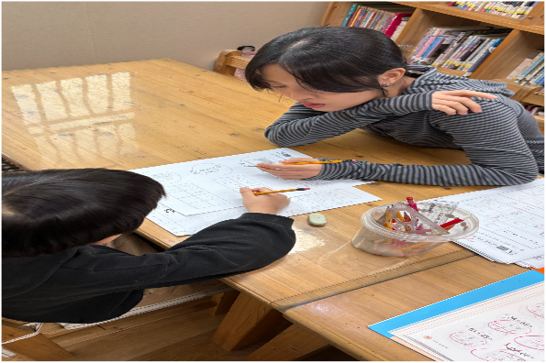
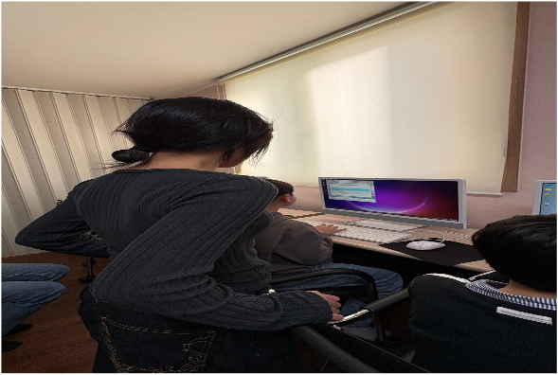
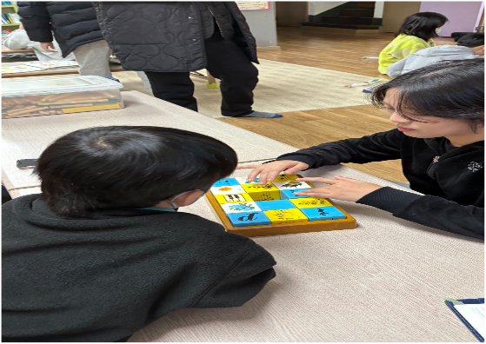




실습 사진
느린학습자 학습 지도
컴퓨터 타자 연습 보조
놀이 활동 지원

Slide 9


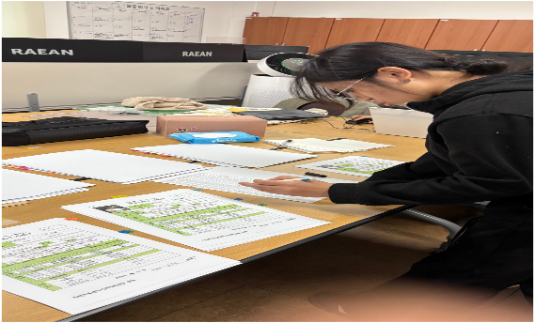
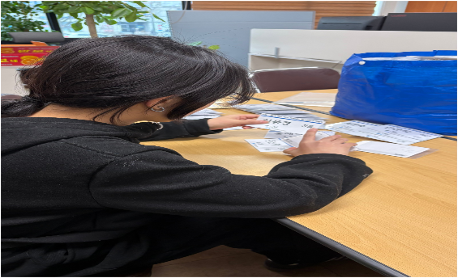
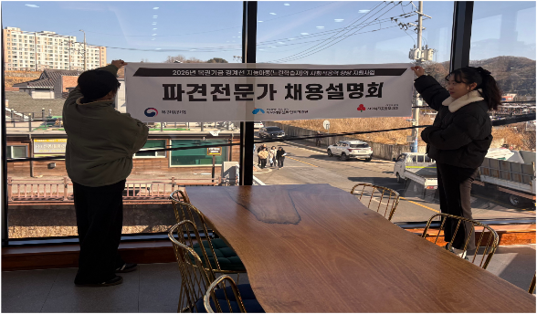





실습 사진
서류 분류 및 라벨링
명함 제작
채용설명회 현장 지원

Slide 10




소감
전북지원단에서의 실습을 통해 행정업무를 직접 수행하며 서류 정리,
라벨링, 인쇄, 명함 제작 등의 방법을 익힐 수 있었다.
이러한 경험을 통해 기관 운영에 필요한 기본적인 업무를 이해할 수 있었고 실무에 대한 부담감도 줄일 수 있었다.
또한 2주간 지역아동센터로 파견되어 아동 학습지도와 활동 보조를 하며 아이들과 직접 소통하는 시간을 가질 수 있었다.
이를 통해 아동과의 상호작용 중요성을 느끼게 되었고 현장에서의 경험이 매우 중요하다는 것을 알게 되었다. 이번 실습을 행정과 현장을 함께 경험할 수 있었던 의미있는 시간이었다.

Slide 11









감사합니다.

